Slide 1
Wj 3,1-15 – opowiadanie o powołaniu
ww. 1-4a spotkanie/konfrontacja z Bogiem
ww. 4b-9 słowo wprowadzające
w. 10 misja
w. 11 obiekcja
w. 12a upewnienie
w. 12b znak
ww. 13-15 objawienie imienia Jahwe
Tekst redakcyjny; w finalnym kształcie w granicach 3,1-4,17

Slide 2
Gatunek literacki
Opowiadanie o teofanii Boga
H. Gressmann – saga mitologiczno-kultyczna – legitymizacja miejsca świętego
Mojżesz jako model dla Izraelitów wchodzących do sanktuarium – gotowość na przyjęcie słowa objawienia
b) Opowiadanie o powołaniu prorockim
Klasyka gatunku.
Rozbudowany fragment o wkroczeniu Boga w życie Mojżesza – tu rzeczywiście etiologia o miejscu świętym

Slide 3
Symbolika narracji
Anioł Jahwe
w. 2 – ukazuje się w krzewie anioł (mal´ak yhwh)
w. 4 – sam Jahwe woła z krzewu
Anioł jako widzialna manifestacja Boga – to tłumaczy możliwość pomieszania anioła i Boga (por. Rdz 16,1.13; 22,11-12)
To tłumaczy anonimowość anioła, co wynika z quasi identyfikacji między Jahwe i Jego posłańcem.
Dlaczego postać anioła w opowiadaniu?
Wczesny przykład tendencji judaizmu unikania bezpośredniego odniesienia do Boga, szczególnie Jego fizycznej manifestacji
Starożytny Bliski Wschód – bogowie posługują niższymi bóstwami jako swymi posłańcami Izrael – monoteizm – absorbcja anioła w jedynego Boga
Późny judaizm – podmiotowość aniołów; ich imiona zawierają końcówkę –el – ślad wcześniejszej identyfikacji z Bogiem (rafa-el; gabri-el)

Slide 4
b) Krzew (sünè)
Występuje jeszcze w Pwt 33,16.
Aram. sanya’ – roślina iglasta
Dzisiaj na terenie klasztoru Świętej Katarzyny pokazywana jeżyna krwista (Rubus sanctus), która w czasie kwitnienia obsypana jest różowo-krwistymi kwiatami.
święte drzewa – aszery
Synaj – seneh
Krzew reprezentuje Izrael niespalony w ogniu opresji egipskiej Pwt 4,20 – Egipt jako piec do topienia żelaza
Kontekst stworzenia – nowy początek krzew płonie, ale nie spala się – zapowiedź kolejnych znaków, cudów
Symbolika ognia – transcendencja Boga – nieokreśloność; sąd, oczyszczenie; ciepło – życie

Slide 5
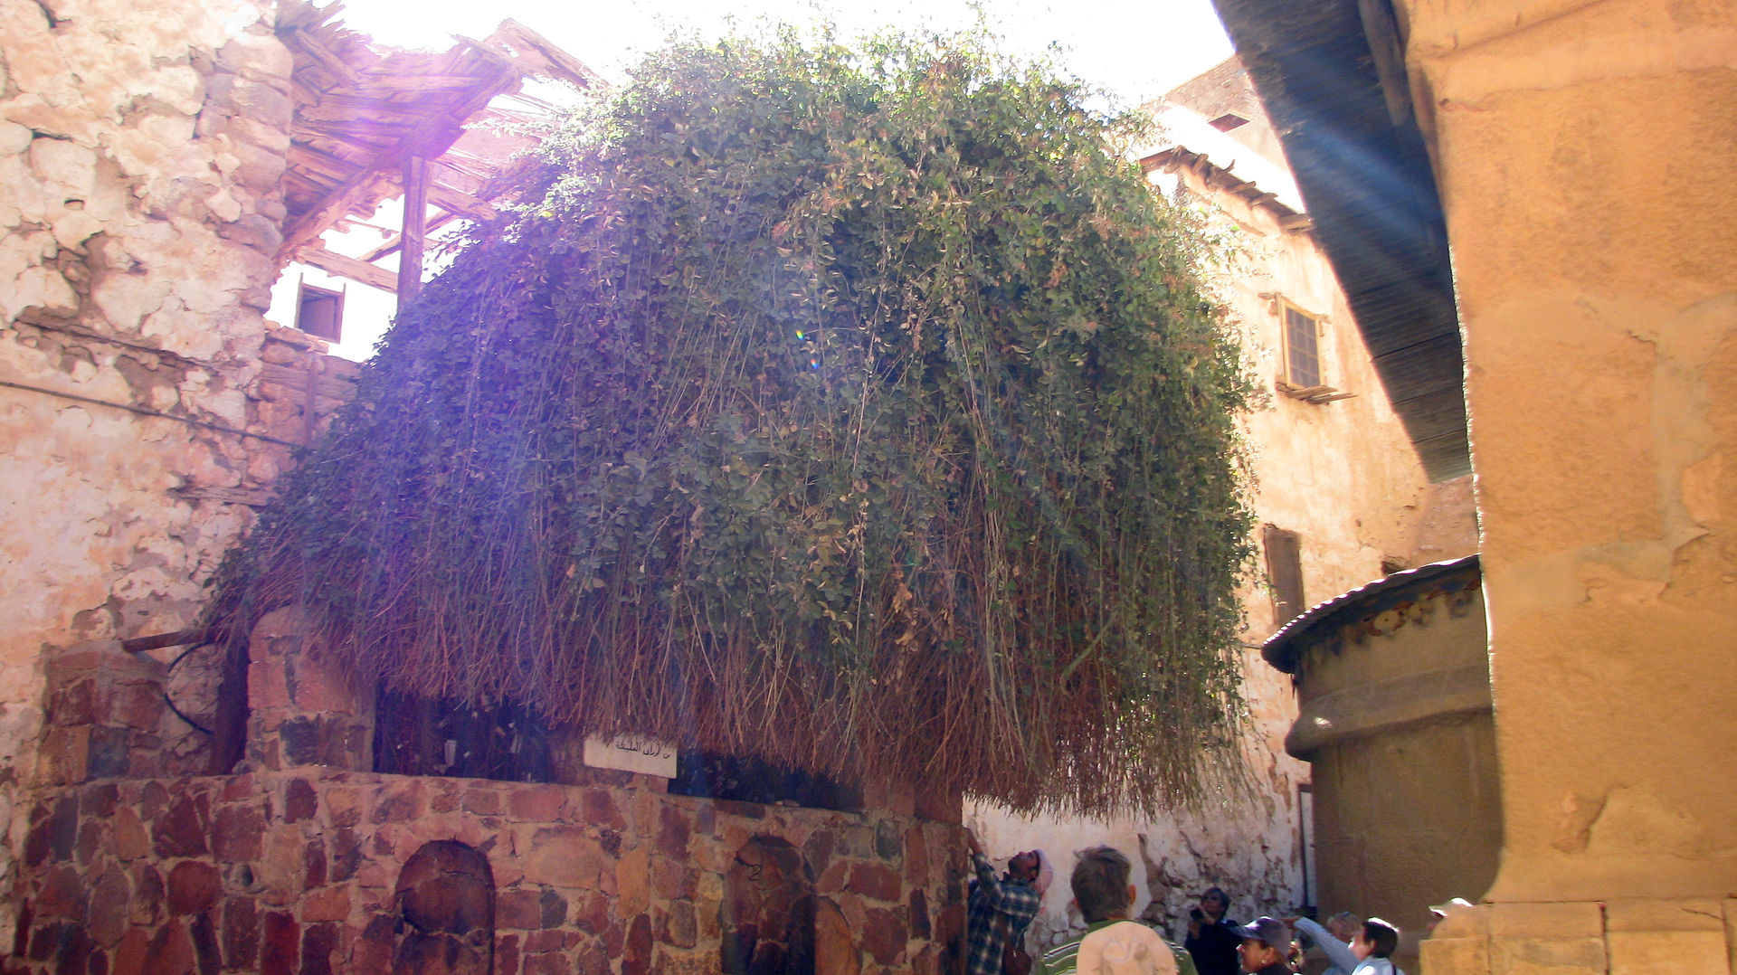

Slide 6
Kontekst powołania Tradycja żydowska – życie Mojżesza dzieli się na trzy równe części po 40 lat 40 lat na dworze faraona 40 lat na pustyni u Jetry 40 lat na pustyni z Izraelem Człowiek dojrzały, doświadczony, znak smak porażki (nieudana próba ratowania swoich). Obecnie wiedzie spokojne życie, wolny od porywczości, spontaniczności Wolny od iluzji co do siebie. Odrzucony przez swój lud.

Slide 7
Wiara – „widzieć” – zdziwienie (ww. 2-7) Bóg daje się zobaczyć, ale Mojżesz widzi tylko krzew. Chce zrozumieć to, co widzi (w. 3). Człowiek, który umie się zadziwić, ma śmiałość stawiać pytania. Przeciwieństwo tych, którzy patrzą bez widzenia. „Podejdę, żeby się przyjrzeć temu wielkiemu widzeniu” (w. 3) podejść (sûr) – to nie zwykłe „podejście” – „odejść, zrobić okrążenie” góra Horeb – tarasy musi zostawić trzodę, porzucić drogę, kluczyć, wspinać się, by zobaczyć krzew wiara – ryzyko, gotowość do wysiłku Dlaczego? – pytanie, od którego pochodzą wszystkie inne pewne pytania, na które nie potrafimy odpowiedź, towarzyszą nam przez całe życie, musimy z nimi żyć odwaga pytania o prawdę – gotowość porzucenia tego, co się zna

Slide 8
Akt patrzenia nie tylko Mojżesza – Bóg patrzy
w. 4 „Jahwe ujrzał, że zbliza się Mojżesz, by zobaczyć, i powiedział z środka krzewu…”
w. 7 „Doprawdy zobaczyłem udrękę swego ludu, ich narzekania usłyszałem z powodu nadzorców robót, gdyż poznałem ich cierpienie”
Bóg Wyjścia – Bóg wrażliwy
ma oczy, by widzieć – uszy, by słyszeć – serce, by rozumieć
w. 8 „zstąpiłem, aby wyzwolić go z rąk Egiptu i wyprowadzić z tej ziemi”
Historia zbawienia – historia zstępowania Boga na ziemię – to ostateczne: Wcielenie Jezusa Chrystusa

Slide 9
Spojrzenie Boga ma stać się spojrzeniem Mojżesza.
Dota Mojżesz posługiwał się siłą i przemocą (Wj 2,11-14) – bez powodzenia.
Teraz Bóg zaprasza go, by zobaczył to, co widzi Bóg, usłyszął uszami Boga, zrozumiał sercem Boga.
Wiara jako przyjęcie wrażliwości Boga.

Slide 10
Obiekcje Mojżesza – aż pięć razy
3,11 Kimże jestem, żebym miał iść do faraona i wyprowadzić Izraelitów z Egiptu
3,13 Jakie jest Twoje imię?
4,1 A jeśli nie uwierzą i nie usłuchają słów moich?
4,10 Nie jestem wymowny (lö´ ´îš Dübärîm ´änökî)
4,13 Wybacz, Panie, ale poślij kogoś innego
Bóg rozgniewał się (4,14) – kompromis: Będzie mówił twój brat.
Tak duża ilość obiekcji – dowód, jak jest ważna ta misja.
Żadne inne powołanie nie jest tak ważne jak to.

Slide 11
Znak (w. 12)
„Znakiem zaś dla ciebie, że Ja cię posłałem, będzie to, iż po wyprowadzeniu tego ludu z Egiptu oddacie cześć Bogu na tej górze”.
Znak warunkowany posłuszeństwem wobec słowa Bożego, zaufaniem Bogu.
Wyjdź, złóż ofiarę – znak w przyszłości

Slide 12
Imię Jahwe (w. 14): ´ehyè ´ášer ´ehyè wokalizacja imienia Jahwe: ‎יְהוָה Tetragramma niewymawiane przez Żydów. W głośnym czytaniu zastępowali je imieniem ´ádönäy „mój Pan” ‎ יְהוָה - אֲדֹנָי Konstrukcja idem per idem (to samo przez to samo) rodzaj paronomazji, w której pierwszy człon wypowiedzi jest precyzowany za pomocą podobnego lub identycznego słowa w drugiej części. Wulgata: sum qui sum (Jestem, który jestem) Septuaginta: ἐγώ εἰμι ὁ ὤν (Jestem tym, który istnieje/jest istniejący) – interpretacja ontologiczna, obca jednak tekstowi hebrajskiemu

Slide 13
Sens konstrukcji idem per idem: - używana, gdy niemożliwe jest bliższe określenie - główna funkcja retoryczna: wieloznaczność – dostarcza nieskończoną liczbę możliwości - funkcja kontekstualna: uciąć dyskusję przez wyeliminowanie opcji odpowiedzi - swoisty unik (W. Propp) Jeśli unik, to dlaczego Bóg mówi w ten sposób? Czasownik häyâ: „być, istnieć, stać się, przyjść” czasownik aktywny: być działającym, być w relacji, żyć z, działać wobec, dla forma imperfectum 1 sg ehyè ´ - czyli czynność trwająca, permanentna, nieskończona forma imperfectum (yiqtol) może odnosić się do czynności przyszłej: będę, który będę

Slide 14
Bóg nie jest tym, który jest, lecz tym, który będzie. Czasownik häyâ wyraża obecność i aktywność. Imię Jahwe to nie definicja, lecz sygnalizacja – ściągnięcie uwagi słuchającego; nie tyle informuje, co uwrażliwia na przychodzącego Boga Imię pozostawia nienaruszonym, tajemniczym istnienie Boga. Zarazem ta tajemnica jest uczyniona bliską, bezpośrednią, przemieniającą. Imię Jahwe wykracza poza prządek rzeczy. Nieporównywalność Boga czyni niemożliwym znalezienie języka, który mógłby wyrazić Boga. Bóg jednak nie jest nieokreślony. Dając swoje imię, Bóg dał siebie samego. Imię jest samą osobą, która je nosi. Przez swoje imię Bóg daje poznać, że angażuje się wobec Izraela, że ustanawia między sobą a ludem jakąś szczególną relację.

Slide 15
Forma imperfectum: imię Jahwe otwiera na przyszłość w. 12 ´ehyè `immäk (będę z tobą) w. 14 ´ehyè ´ášer ´ehyè (będę, który będę) Imię otwarte na przyszłą historię związana z ludem Bożym. Historia zweryfikuje jego zawartość. Bóg będzie zawsze bardziej. Bóg objawia się poprzez historię, wydarzenia. Jak jest definiowane imię w bezpośrednim kontekście następującym? Wj 20,5-6: Jahwe, który wyprowadził was z ziemi egipskiej, z domu niewoli. Jahwe – Bóg, który wyzwala, zbawia. „Kto wezwie imienia Jahwe, ten będzie zbawiony” (Jl 3,5)

